Slide 1
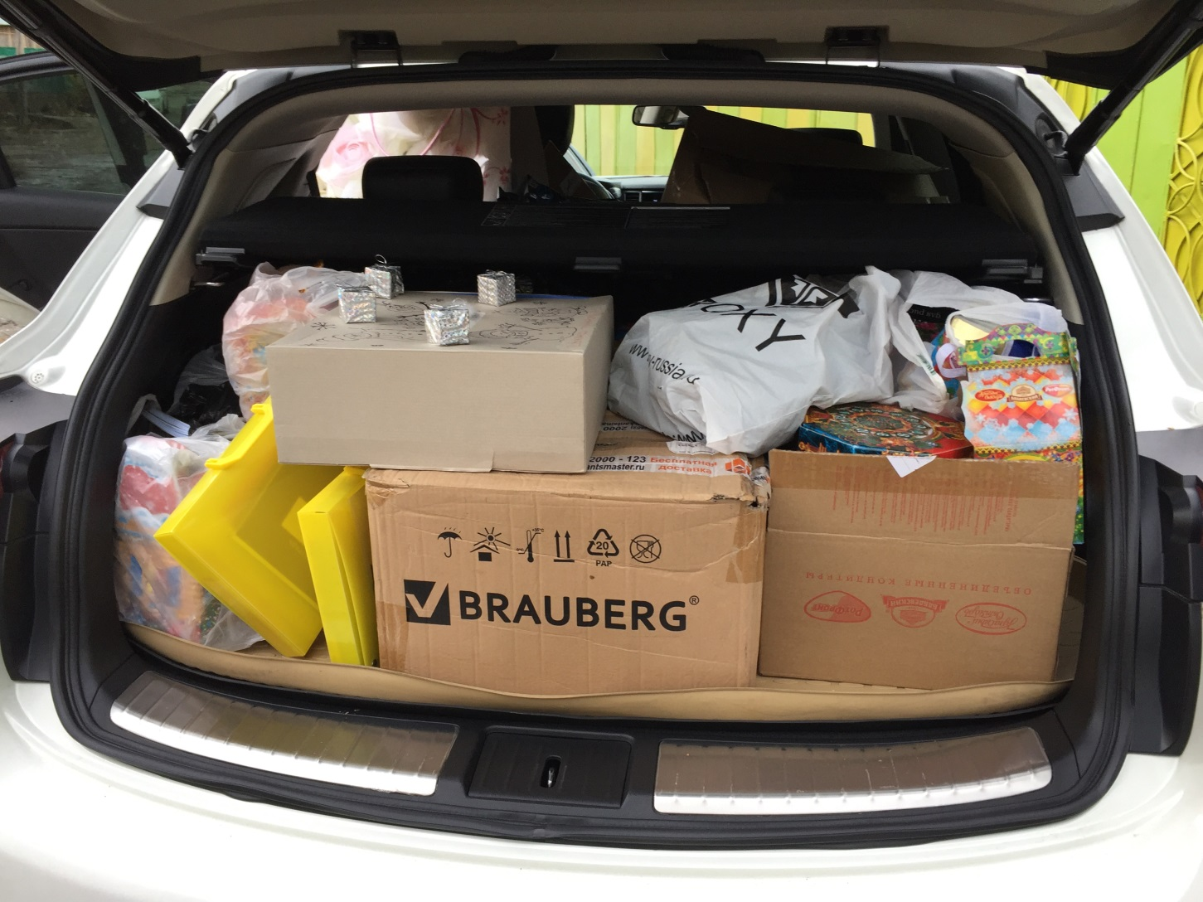
25 ноября 2017 год.
В этот день случилось несчастье-сгорело общежитие на Красной Поляне. 15 детей остались без белья, верхней одежды, принадлежностей к школе.

Slide 2
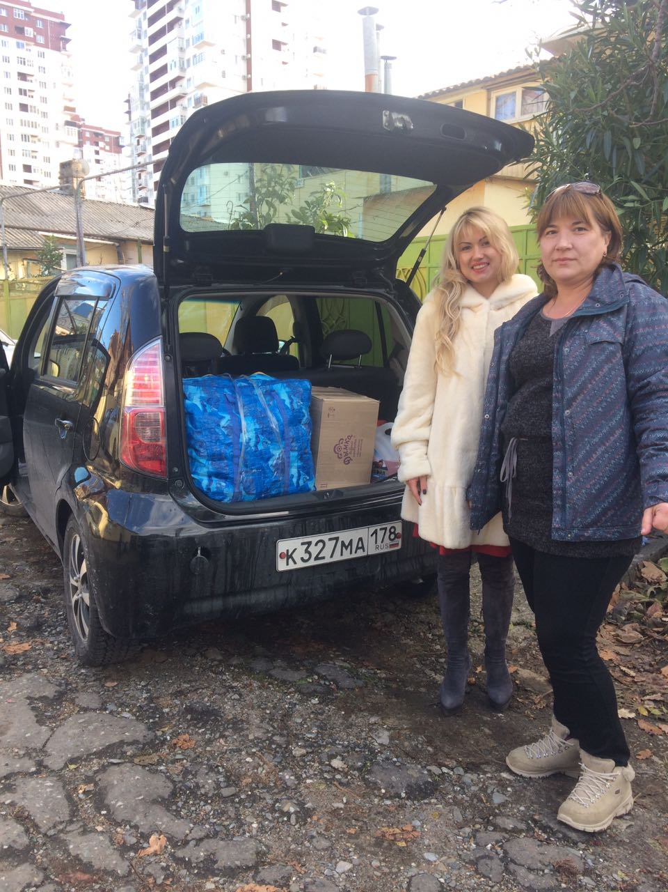
Как только поступила информация, что открыт пункт приема гуманитарной помощи, наша школа незамедлительно отреагировала!
Было собрано и отправлено две машины с гуманитарной помощью.

Slide 3
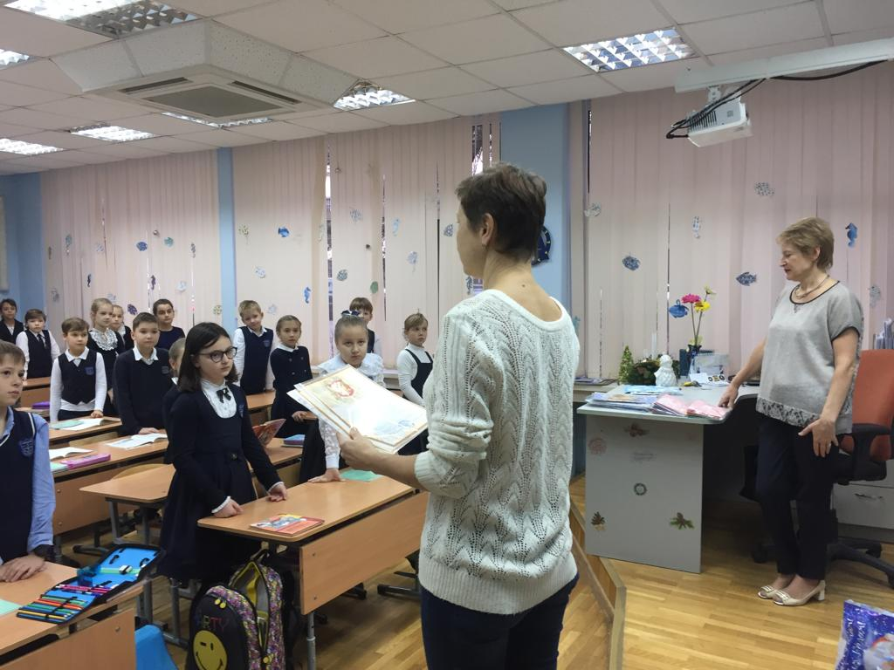
18 декабря 2017 год.
Наши дети поздравляли с Новым Годом общество инвалидов «СТОИК» .

Slide 4
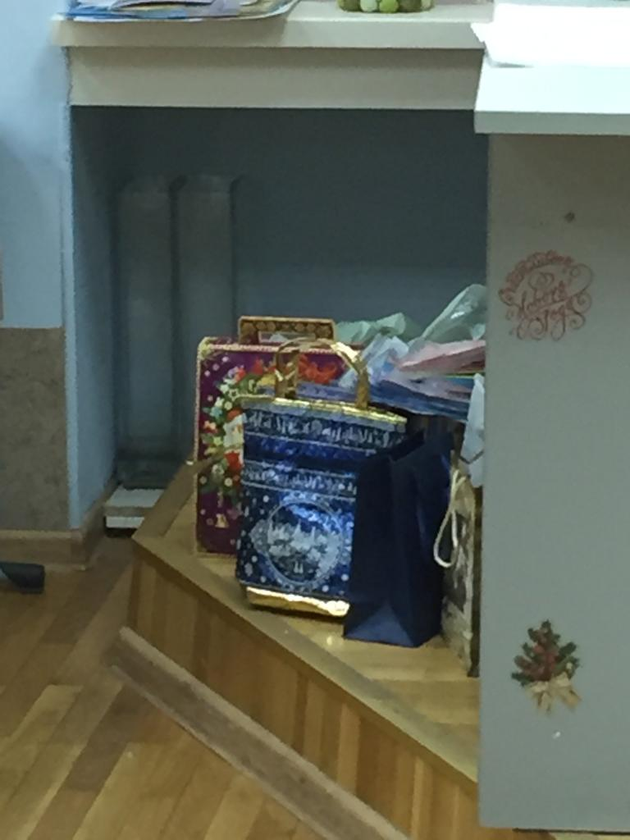
Подготовили подарки

Slide 5
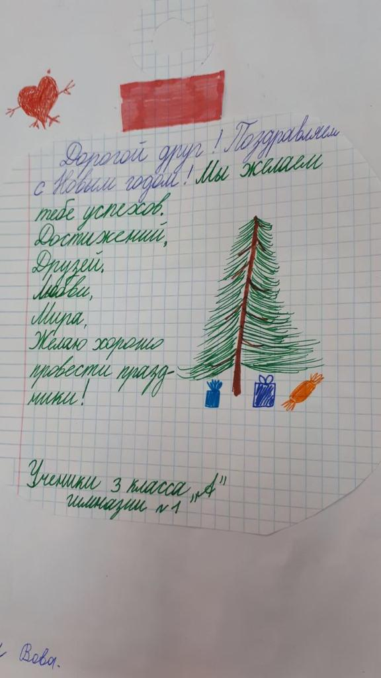
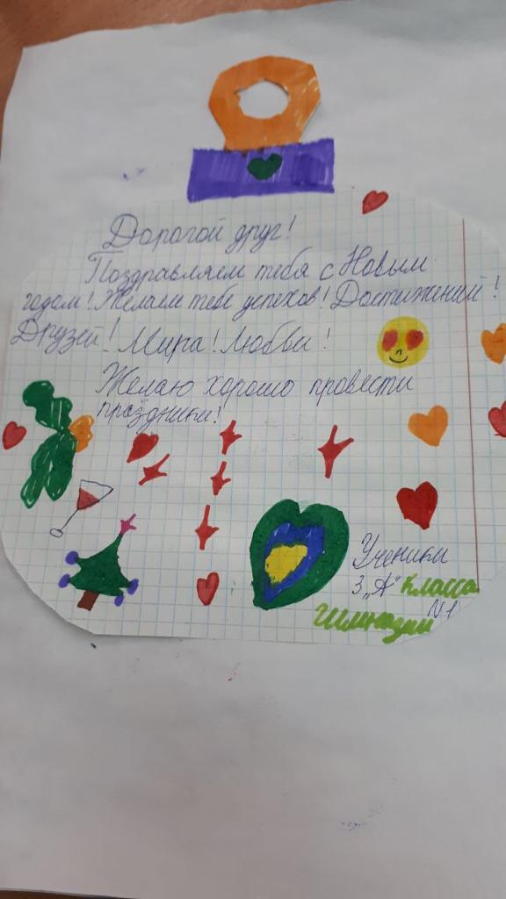
.
Нарисовали рисунки, поздравительные открытки .

Slide 6
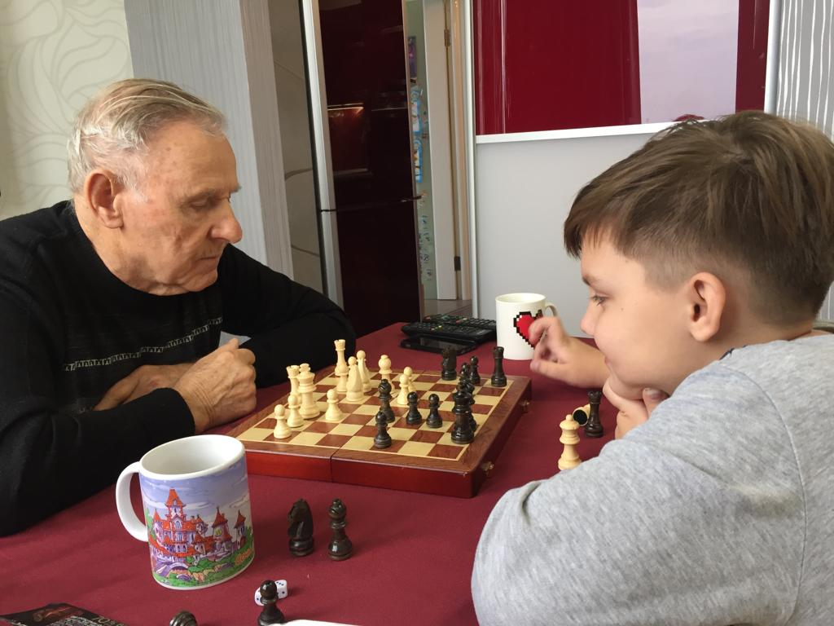
23 февраля 2018 год.
Наш класс поздравлял ветеранов. Дети были у них в гостях.

Slide 7
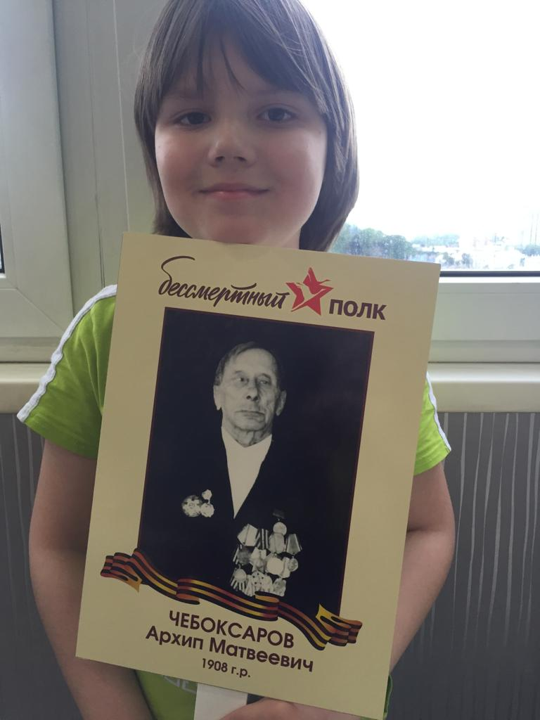
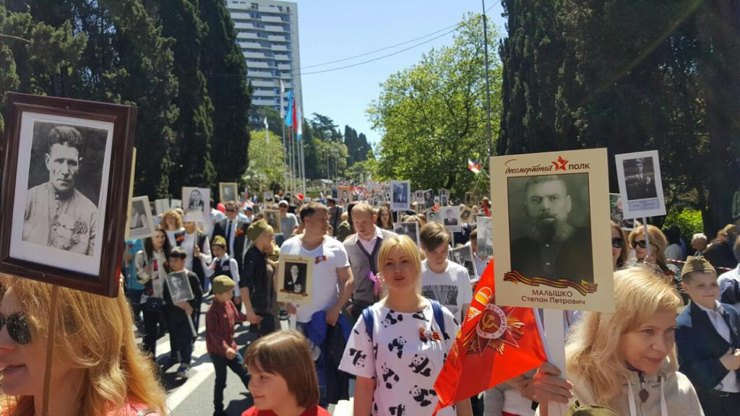
9 мая 2018 год.
Принимали участие в ежегодном шествии парада «Бесмертный полк»

Slide 8
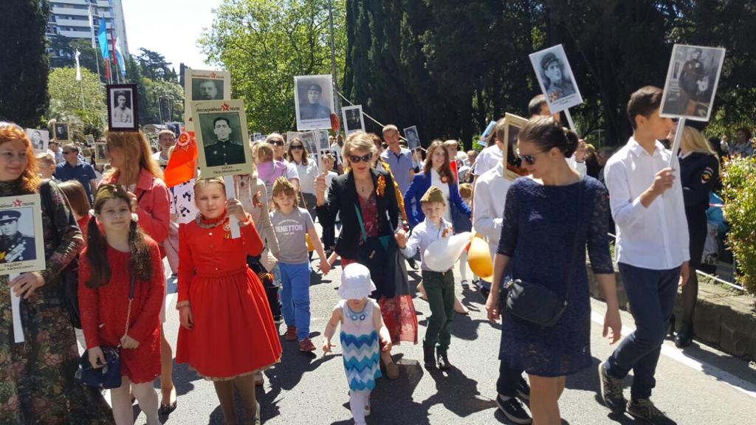
Дети с гордостью несли имена и портреты своих дедушек и бабушек участвующих в Великой Отечественной войне!

